Slide 1
集成平台总线技术（Orion）培训

Slide 2
目 录 一、总线集成系统介绍 01. 总线集成原理、架构及部署路径。 02. 总线集成的系统及各系统集成模式 03. 系统集成环境及各系统服务配置 04. DB集成原理（Database） 05. WS其他系统集成原理（webservice） 06. HL7系统集成原理

Slide 3
目 录 二、Rhapsody-IDE工具介绍 01. 安装配置 02. 工具、菜单及帮助文档使用介绍 03. 工作区域介绍 04. 配置及元定义介绍 05. 通信点介绍 06. 路由及连接介绍 07. 常用过滤器组件介绍 08. 全局管理介绍（用户管理、文件管理、路由及通信点管理） 09. 服务同步机制介绍 10. 通信点、路由状态 11. 全局变量定义介绍

Slide 4
目 录 三、Rhapsody-控制台介绍 01. 控制台使用介绍 02. 控制台主要菜单介绍 03. 通信点、路由及消息跟踪介绍 04. 监控器介绍 05. 错误队列介绍 06. 搜索器介绍（输入、输出） 07. 日志、备份管理介绍 08. 线程及系统日志介绍

Slide 5
目 录 四、集成平台运维介绍 01. 检查各通信点、路由是否正常（应用状态） 02. 检查错误队列是否存在错误（应用状态） 03. 检查线程池运行是否正常（软件资源） 04. 系统运行情况检查（物理资源、日志审计） 05.数据日统计评估（数据完整性）

Slide 6
一、总线集成系统介绍 01.总线集成架构

Slide 7
一、总线集成系统介绍 01.总线集成原理及部署路径 医院服务总线是通过orion-rhapsody平台搭建而成，承载着连接多个医院系统，信息交换，降低HIS系统访问压力及为医院信息系统解耦作用。使得医院定义出一套基于本医院的数据交换接口，各业务系统接入时按接口规范标准进行对接开发即可接入。从而降低各系统之间的绑定关系。 部署安装路径 IP：192.1.3.41 操作系统：windows 路径： D:\Program Files\Orion Health\Rhapsody

Slide 8
一、总线集成系统介绍 02.总线集成的系统及各系统集成模式 总线接入模式：DB模式、WS模式、HL7模式
接入系统 | 接入模式
HIS | DB接入
麻醉 | webservice接入
CAD | webservice接入
pacs | HL7接入
ECG | HL7接入
LIS | DB接入
PES | DB接入

Slide 9
一、总线集成系统介绍 03. 系统集成环境及各系统服务配置 HIS： LIS:
HIS数据库环境
序号 | 备份库IP | 数据库 | 用户 | 密码 | 主库IP
1 | 20.21.1.82 | bigemr | cdr_bigemr | ****** | 20.21.1.34
2 | 192.1.1.51 | hisplus | cdr_hisplus | ****** | 192.1.1.78
3 | 192.1.1.51 | bigcpoe | cdr_bigcpoe | ****** | 192.1.1.78
4 | 192.1.1.36 | bigcharge | cdr_bigcharge | ****** | 192.1.1.90
5 | 192.1.1.36 | pharmdb | cdr_pharmdb | ****** | 192.1.1.90
6 | 192.1.1.36 | realhis | cdr_realhis | ****** | 192.1.1.90
LIS数据库
序号 | 备份库IP | 数据库 | 用户 | 密码 | 主库IP
1 |  | lis | u2016_yonyou | ****** | 192.1.2.95

Slide 10
一、总线集成系统介绍 03. 系统集成环境及各系统服务配置 PES： PACS：
PES数据库
序号 | 备份库IP | 数据库 | 用户 | 密码 | 主库IP
1 |  | vip | itadmin | ****** | 192.1.1.90
PACS系统
序号 | IP | 端口号 | 服务类型
1 | 192.1.3.41 | 9003 | 服务端
2 | 192.1.60.248 | 6661 | 客户端

Slide 11
一、总线集成系统介绍 03. 系统集成环境及各系统服务配置 ECG： webservice服务：
ECG系统
序号 | IP | 端口号 | 服务类型
1 | 192.1.3.41 | 9007 | 服务端
2 | 192.1.1.191 | 9007 | 客户端
webservice服务
心电pace报告客户端 | http://192.1.5.31/ServiceAutoReg/ServiceAutoReg.asmx?wsdl
HIS检查状态更新 | http://20.21.1.50:8384/SrrshService.asmx?wsdl
手术状态变更回写HIS_client | http://20.21.1.50:8384/SrrshService.asmx?wsdl
放射检查登记取消客户端 | http://192.1.60.248:8030/WebService/FastRegisterService.asmx?wsdl
放射检查登记客户端下沙 | http://192.1.60.248:8030/WebService/FastRegisterService.asmx?wsdl
放射检查登记客户端主院 | http://192.1.60.248:8012/WebService/FastRegisterService.asmx?wsdl
麻醉客户端 | http://192.1.1.151/DocareInterfaceV4-XS/DocareTrunDataService.asmx?wsdl

Slide 12
一、总线集成系统介绍 04. DB接入模式系统集成原理 采集业务系统数据变更情况，定义事件包括参数定义(主键)，再对业务系统的改造，采用抛事件的方式对数据进行采集。 业务系统通过抛事件到 hsb_trigger_events_temp 当前事件表，集成平台根据对应的事件去业务系统查询对应的业务数据，并采集业务数据，将数据转存或分发到其他业务系统中。最后将事件表中该条记录转移到hsb_trigger_events_log 历史记录表 详见《出发事件表设计.docx》文档

Slide 13
一、总线集成系统介绍 05. webservice接入模式系统集成原理 业务系统主动将消息，采用webservice服务的请求应答模式的方式，推送消息数据到集成平台，集成平台再对消息进行解析，转存以及转发、分发给其他系统。 06. HL7接入模式系统集成原理 业务系统采用HL7标准，定义统一数据交换的消息接口。并通过TCP/IP网络协议进行消息数据的交换，将符合HL7标准的消息数据传输到集成平台，集成平台再对消息进行解析，转存以及转发、分发给其他系统。

Slide 14
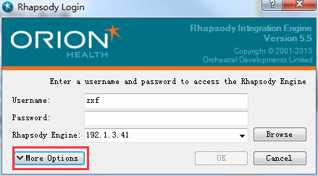
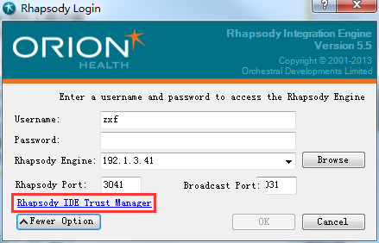
二、Rhapsody-IDE工具介绍 01. 安装配置 1、打开IDE安装包安装，并执行 2、登录前配置Rhapsody IDE Trust Manager
Notes:
01. 安装配置 1、打开IDE安装包安装，并执行 2、登录前配置IDE Trust Manager

Slide 15
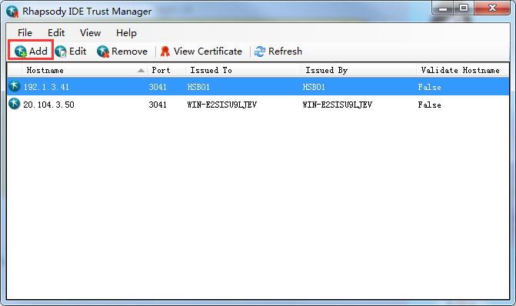
二、Rhapsody-IDE工具介绍 01. 安装配置 3、点击Add添加服务器
Notes:
01. 安装配置 1、打开IDE安装包安装，并执行 2、登录前配置IDE Trust Manager

Slide 16
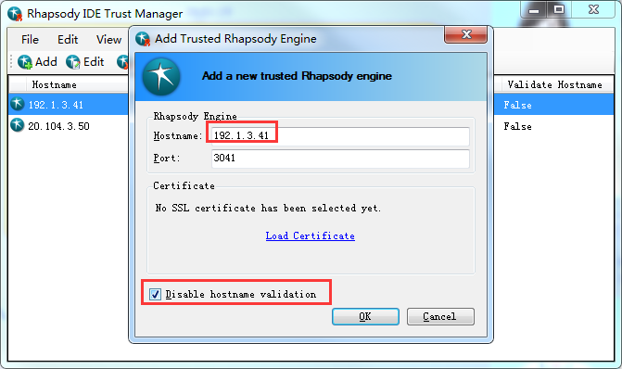
二、Rhapsody-IDE工具介绍 01. 安装配置 4、添加服务器IP：192.1.3.41，并勾选Disable hostname validation
Notes:
01. 安装配置 1、打开IDE安装包安装，并执行 2、登录前配置IDE Trust Manager

Slide 17
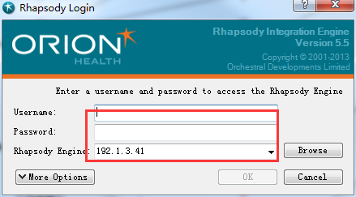
二、Rhapsody-IDE工具介绍 01. 安装配置 5、添加Rhapsody Engine ：192.1.3.41，并输入用户名密码点击OK按钮登录
Notes:
01. 安装配置 1、打开IDE安装包安装，并执行 2、登录前配置IDE Trust Manager

Slide 18
二、Rhapsody-IDE工具介绍 02. 工具栏、菜单及帮助文档使用介绍 工具栏：项目保存、打开、项目的检出、提交、新增目录路由、增加连接及打开控制台等快捷功能。
Notes:
02. 工具栏、菜单及帮助文档使用介绍 工具栏：项目的检出、提交、新增目录路由、增加连接及打开控制台等快捷功能。 菜单：Rhapsody项目的文件、编辑、视图、通信点、路由以及其他工具。 帮助文档：按快捷键F1，换出帮助文档。

Slide 19
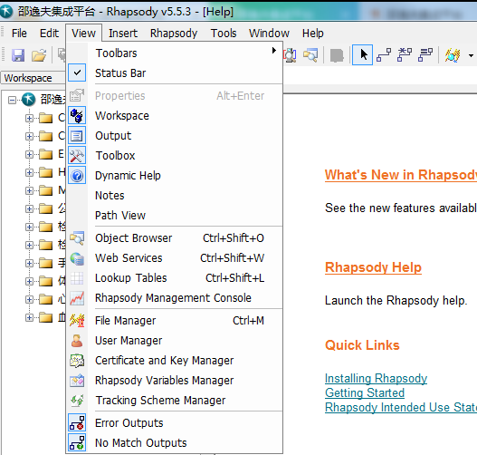
二、Rhapsody-IDE工具介绍 02. 工具栏、菜单及帮助文档使用介绍 菜单：Rhapsody项目的文件、编辑、视图、通信点、路由以及其他工具。
Notes:
02. 工具栏、菜单及帮助文档使用介绍 工具栏：项目的检出、提交、新增目录路由、增加连接及打开控制台等快捷功能。 菜单：Rhapsody项目的文件、编辑、视图、通信点、路由以及其他工具。 帮助文档：按快捷键F1，换出帮助文档。

Slide 20
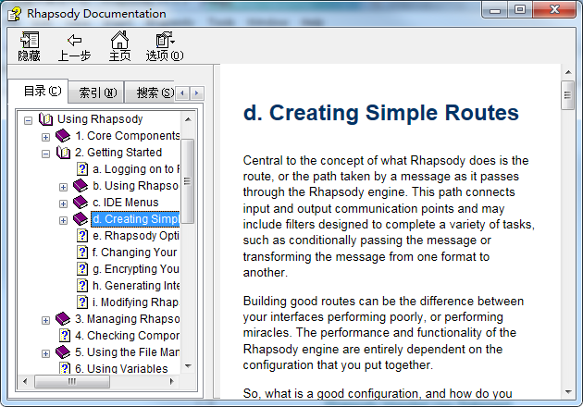
二、Rhapsody-IDE工具介绍 02. 工具栏、菜单及帮助文档使用介绍 帮助文档：按快捷键F1，换出帮助文档。
Notes:
02. 工具栏、菜单及帮助文档使用介绍 工具栏：项目的检出、提交、新增目录路由、增加连接及打开控制台等快捷功能。 菜单：Rhapsody项目的文件、编辑、视图、通信点、路由以及其他工具。 帮助文档：按快捷键F1，换出帮助文档。

Slide 21
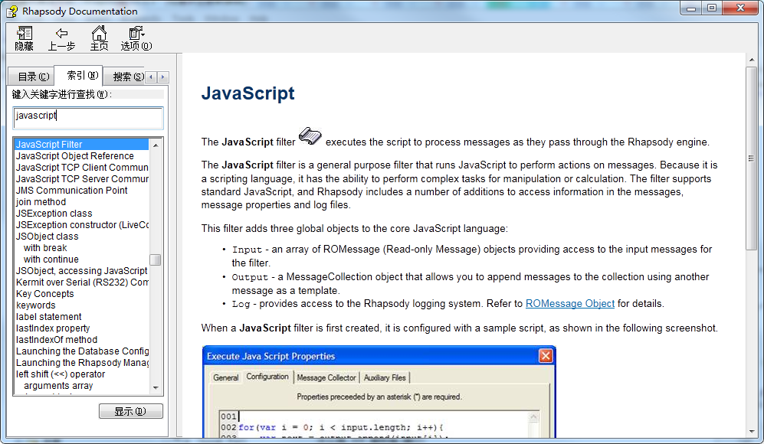
二、Rhapsody-IDE工具介绍 02. 工具栏、菜单及帮助文档使用介绍 帮助文档：搜索功能
Notes:
02. 工具栏、菜单及帮助文档使用介绍 工具栏：项目的检出、提交、新增目录路由、增加连接及打开控制台等快捷功能。 菜单：Rhapsody项目的文件、编辑、视图、通信点、路由以及其他工具。 帮助文档：按快捷键F1，换出帮助文档。

Slide 22
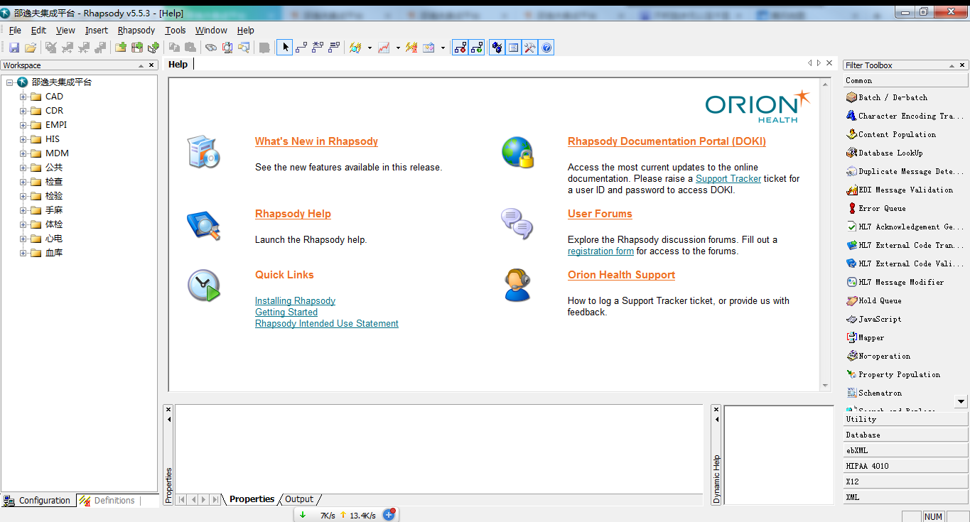
二、Rhapsody-IDE工具介绍 03. 工作区域介绍
Notes:
03. 工作区域介绍

Slide 23
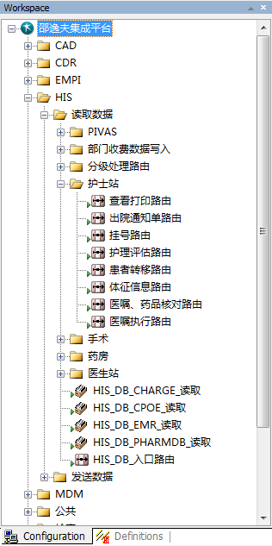
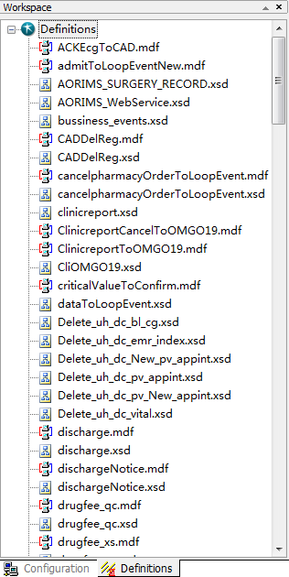
二、Rhapsody-IDE工具介绍 04. 配置及元定义介绍
Notes:
04. 配置及元定义介绍 项目配置及结构
元定义数据文件

Slide 24
二、Rhapsody-IDE工具介绍 05. 通信点介绍 通信点即为集成平台和外部系统交换数据的节点，可以是Database可以是Webservice也可以是TCP，以及文件及其他网络协议（FTP，HTTP，JMS，Email等） 邵逸夫医院现状： Database模式 Webservice模式（客户端、服务端） TCP模式（客户端、服务端）
Notes:
05. 通信点介绍 通信点即为集成平台和外部系统交换数据的节点，可以是Database可以是Webservice也可以是TCP，以及文件及其他网络协议（FTP，HTTP，JMS，Email等） 邵逸夫医院现状： Database模式 Webservice模式（客户端、服务端） TCP模式（客户端、服务端）

Slide 25
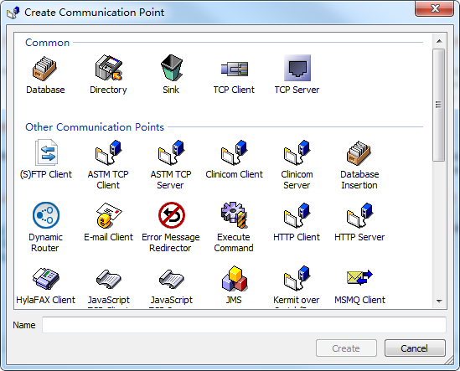
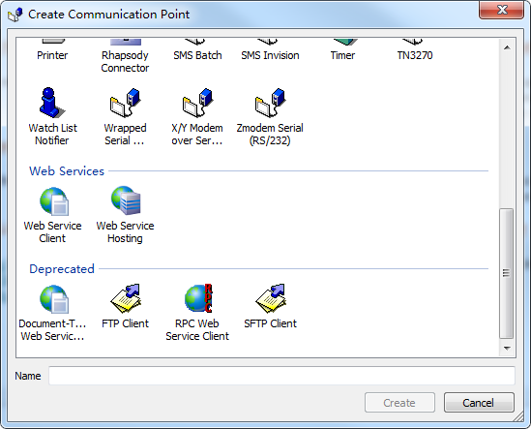
二、Rhapsody-IDE工具介绍 05. 通信点介绍
Notes:
05. 通信点介绍 通信点即为集成平台和外部系统交换数据的节点，可以是Database可以是Webservice也可以是TCP，以及文件及其他网络协议（FTP，HTTP，JMS，Email等） 邵逸夫医院现状： Database模式 Webservice模式（客户端、服务端） TCP模式（客户端、服务端）

Slide 26
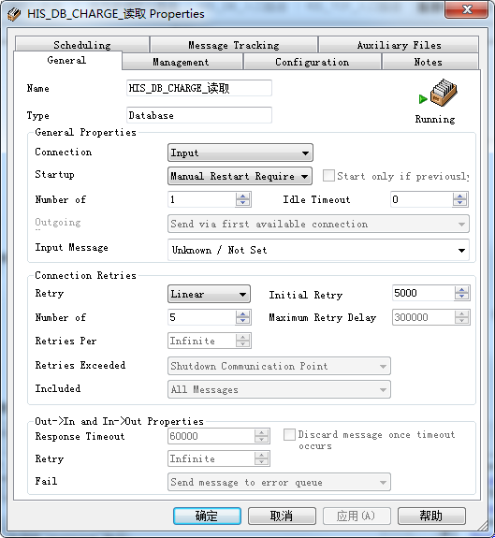
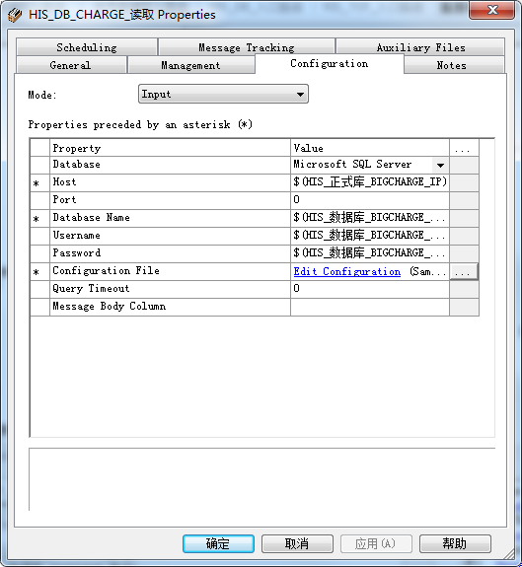
二、Rhapsody-IDE工具介绍 05. 通信点介绍 Database模式
Notes:
05. 通信点介绍 通信点即为集成平台和外部系统交换数据的节点，可以是Database可以是Webservice也可以是TCP，以及文件及其他网络协议（FTP，HTTP，JMS，Email等） 邵逸夫医院现状： Database模式 Webservice模式（客户端、服务端） TCP模式（客户端、服务端）

Slide 27
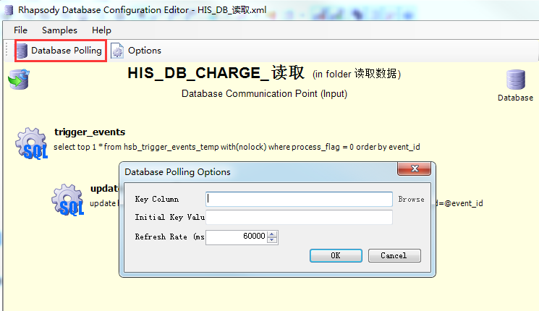
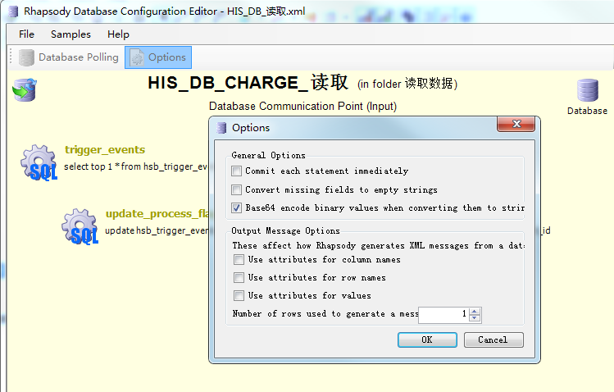
二、Rhapsody-IDE工具介绍 05. 通信点介绍 Database模式：刷新、循环方法
Notes:
05. 通信点介绍 通信点即为集成平台和外部系统交换数据的节点，可以是Database可以是Webservice也可以是TCP，以及文件及其他网络协议（FTP，HTTP，JMS，Email等） 邵逸夫医院现状： Database模式 Webservice模式（客户端、服务端） TCP模式（客户端、服务端）

Slide 28
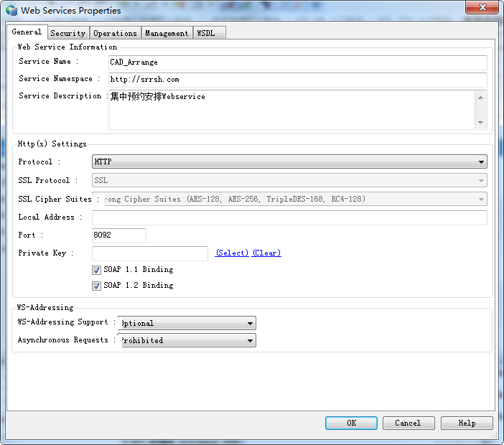
二、Rhapsody-IDE工具介绍 05. 通信点介绍 Webservice模式（服务端） 设置服务名及命名空间、使用 协议等信息
Notes:
05. 通信点介绍 通信点即为集成平台和外部系统交换数据的节点，可以是Database可以是Webservice也可以是TCP，以及文件及其他网络协议（FTP，HTTP，JMS，Email等） 邵逸夫医院现状： Database模式 Webservice模式（客户端、服务端） TCP模式（客户端、服务端）

Slide 29
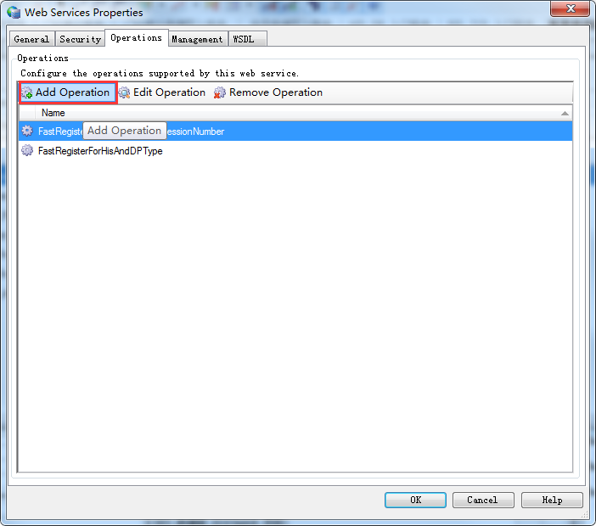
二、Rhapsody-IDE工具介绍 05. 通信点介绍 Webservice模式（服务端）
Notes:
05. 通信点介绍 通信点即为集成平台和外部系统交换数据的节点，可以是Database可以是Webservice也可以是TCP，以及文件及其他网络协议（FTP，HTTP，JMS，Email等） 邵逸夫医院现状： Database模式 Webservice模式（客户端、服务端） TCP模式（客户端、服务端）

Slide 30
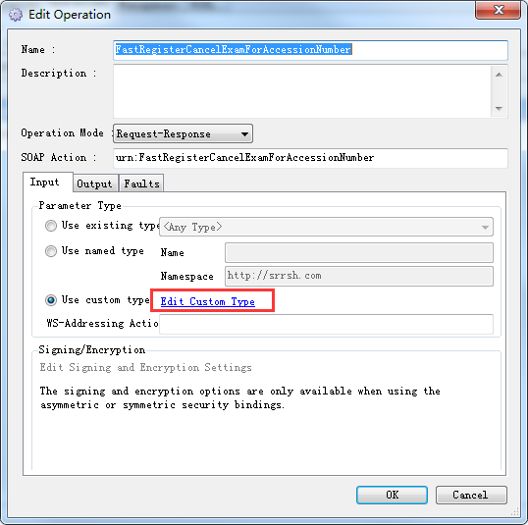
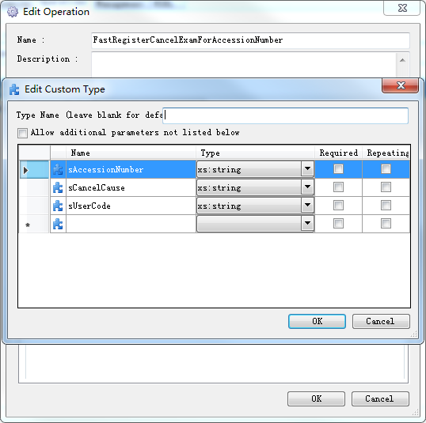
二、Rhapsody-IDE工具介绍 05. 通信点介绍 Webservice模式（服务端） 添加入参
Notes:
05. 通信点介绍 通信点即为集成平台和外部系统交换数据的节点，可以是Database可以是Webservice也可以是TCP，以及文件及其他网络协议（FTP，HTTP，JMS，Email等） 邵逸夫医院现状： Database模式 Webservice模式（客户端、服务端） TCP模式（客户端、服务端）

Slide 31
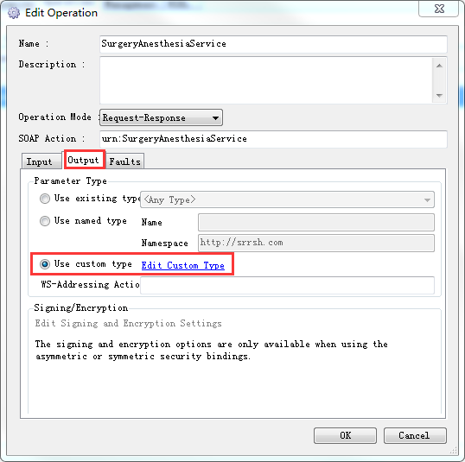
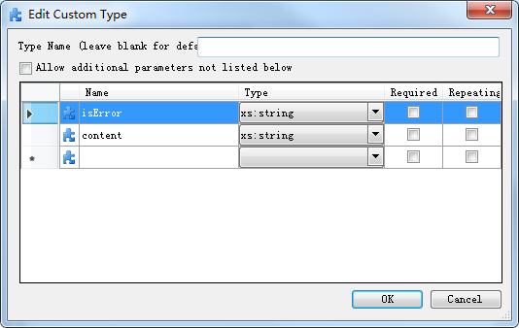
二、Rhapsody-IDE工具介绍 05. 通信点介绍 Webservice模式（服务端） 添加返回值
Notes:
05. 通信点介绍 通信点即为集成平台和外部系统交换数据的节点，可以是Database可以是Webservice也可以是TCP，以及文件及其他网络协议（FTP，HTTP，JMS，Email等） 邵逸夫医院现状： Database模式 Webservice模式（客户端、服务端） TCP模式（客户端、服务端）

Slide 32
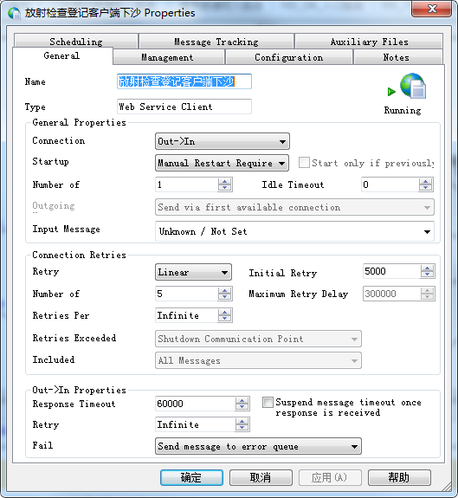
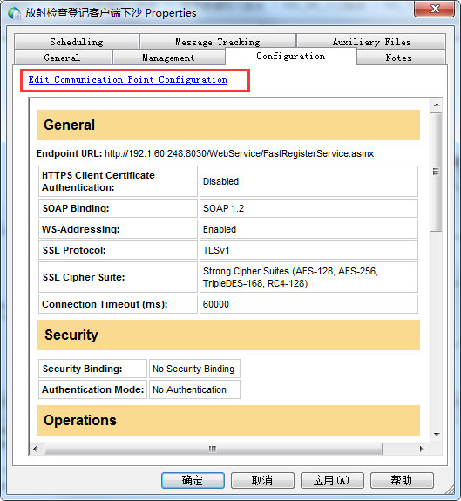
二、Rhapsody-IDE工具介绍 05. 通信点介绍 Webservice模式（客户端）
Notes:
05. 通信点介绍 通信点即为集成平台和外部系统交换数据的节点，可以是Database可以是Webservice也可以是TCP，以及文件及其他网络协议（FTP，HTTP，JMS，Email等） 邵逸夫医院现状： Database模式 Webservice模式（客户端、服务端） TCP模式（客户端、服务端）

Slide 33
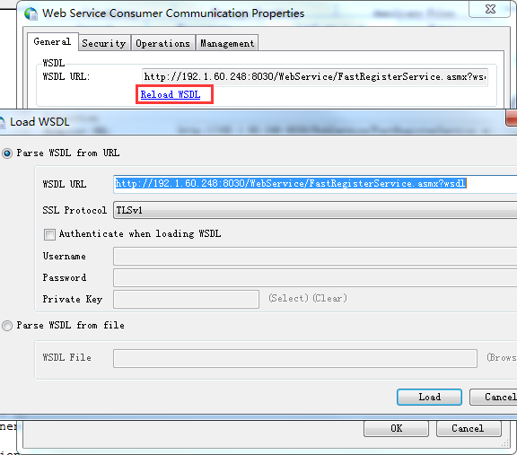
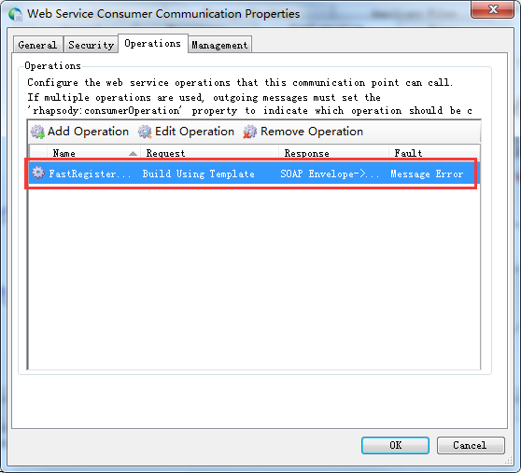
二、Rhapsody-IDE工具介绍 05. 通信点介绍 Webservice模式（客户端）
Notes:
05. 通信点介绍 通信点即为集成平台和外部系统交换数据的节点，可以是Database可以是Webservice也可以是TCP，以及文件及其他网络协议（FTP，HTTP，JMS，Email等） 邵逸夫医院现状： Database模式 Webservice模式（客户端、服务端） TCP模式（客户端、服务端）

Slide 34
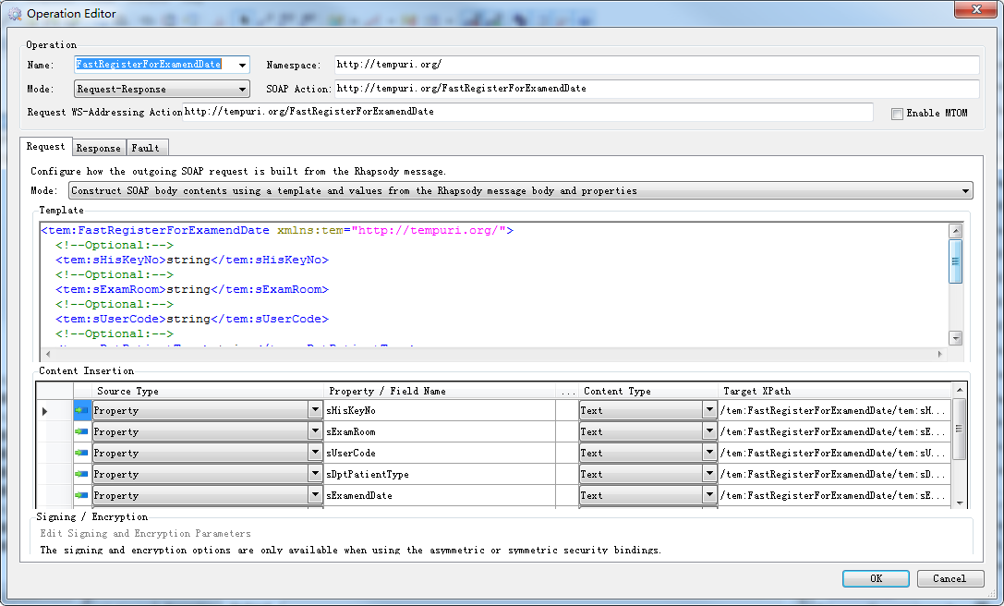
二、Rhapsody-IDE工具介绍 05. 通信点介绍 Webservice模式（客户端）
Notes:
05. 通信点介绍 通信点即为集成平台和外部系统交换数据的节点，可以是Database可以是Webservice也可以是TCP，以及文件及其他网络协议（FTP，HTTP，JMS，Email等） 邵逸夫医院现状： Database模式 Webservice模式（客户端、服务端） TCP模式（客户端、服务端）

Slide 35
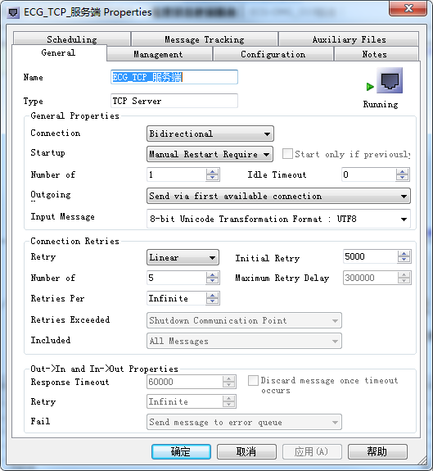
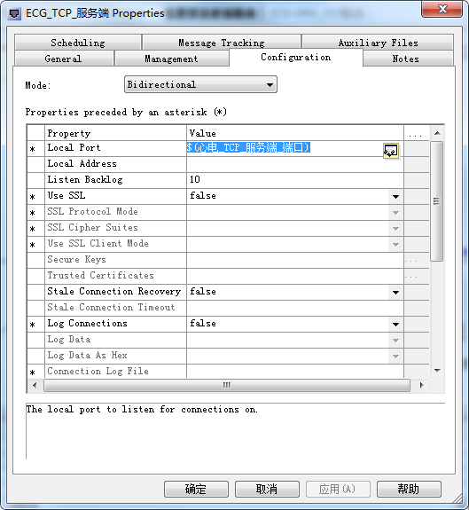
二、Rhapsody-IDE工具介绍 05. 通信点介绍 TCP模式（客户端、服务端）
Notes:
05. 通信点介绍 通信点即为集成平台和外部系统交换数据的节点，可以是Database可以是Webservice也可以是TCP，以及文件及其他网络协议（FTP，HTTP，JMS，Email等） 邵逸夫医院现状： Database模式 Webservice模式（客户端、服务端） TCP模式（客户端、服务端）

Slide 36
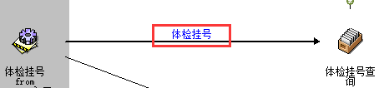
二、Rhapsody-IDE工具介绍 06. 路由及连接介绍 路由：是集成平台项目中用于设置流程及组件的集合通道。 连接： 普通连接：用于各路由间的连接、路由分发、路径选择等。 条件连接：带有过滤条件的连接，可设置通过连接的条件。 路由图标： 连接图标： 带条件的连接：

Slide 37

二、Rhapsody-IDE工具介绍 07. 常用过滤器组件介绍 空节点： HL7校验器： 数据库访问器： 数据库操作： JavaScript： 映射转换： 属性设置器：

Slide 38
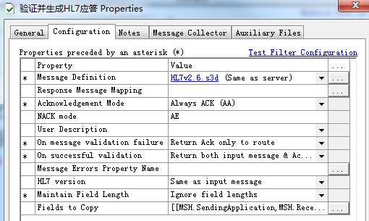
二、Rhapsody-IDE工具介绍 07. 常用过滤器组件介绍 HL7校验器： 定义HL7消息的校验文件 用HL7v2.6.s3d文件进行校验

Slide 39
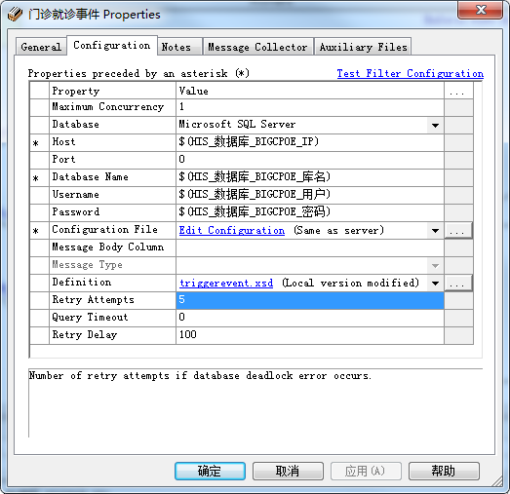
二、Rhapsody-IDE工具介绍 07. 常用过滤器组件介绍 数据库访问器： 数据库查询操作 定义Configuration File查询语句 定义Definition输入参数规则文件

Slide 40
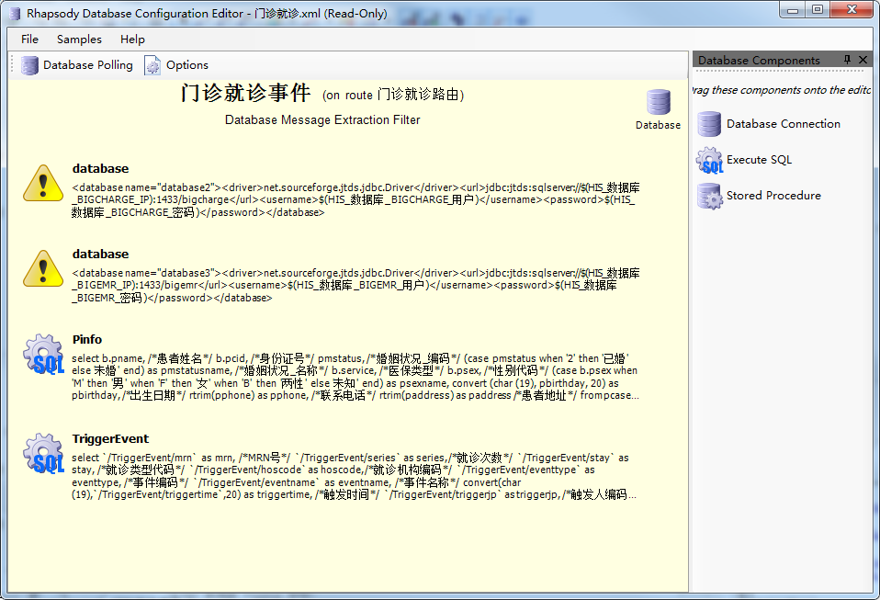
二、Rhapsody-IDE工具介绍 07. 常用过滤器组件介绍 数据库访问器： 定义Configuration File查询语句

Slide 41
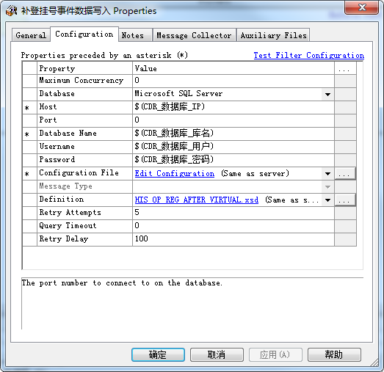
二、Rhapsody-IDE工具介绍 07. 常用过滤器组件介绍 数据库操作： 定义Configuration File操作语句 定义Definition输入参数规则文件

Slide 42
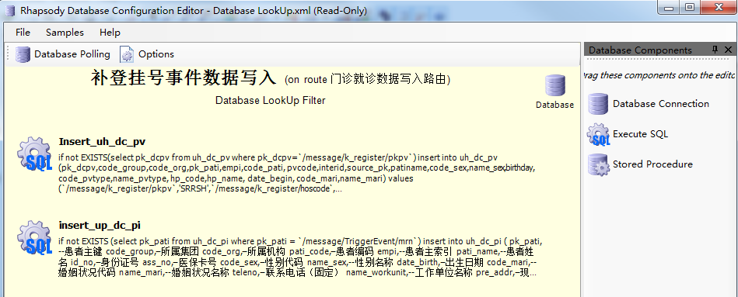
二、Rhapsody-IDE工具介绍 07. 常用过滤器组件介绍 数据库操作： 定义Configuration File操作语句

Slide 43
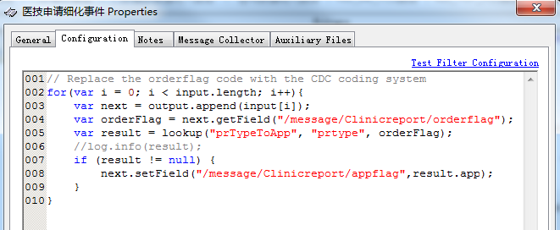
二、Rhapsody-IDE工具介绍 07. 常用过滤器组件介绍 JavaScript： 通过JavaScript标准E4X语法来操纵数据更改数据及propertes内容。

Slide 44
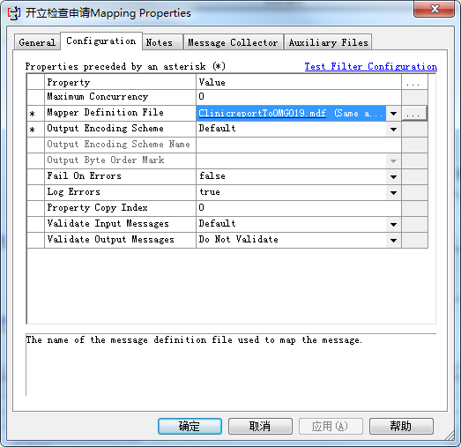
二、Rhapsody-IDE工具介绍 07. 常用过滤器组件介绍 映射转换： 消息数据格式转换器，用于将一种 格式的数据，转换成另一种格式 如：XML转HL7

Slide 45
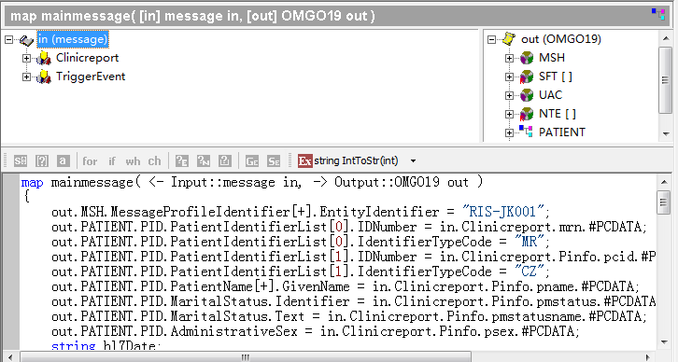
二、Rhapsody-IDE工具介绍 07. 常用过滤器组件介绍 映射转换： XML转HL7

Slide 46
二、Rhapsody-IDE工具介绍 08. 全局管理介绍（用户管理、文件管理、路由及通信点管理） 用户管理：菜单→view→User Manager 文件管理：菜单→view→File Manager 路由及通信点管理：菜单→view→Object Browser
Notes:
用户管理：菜单→view→User Manager 文件管理：菜单→view→File Manager 路由及通信点管理：菜单→view→Object Browser

Slide 47
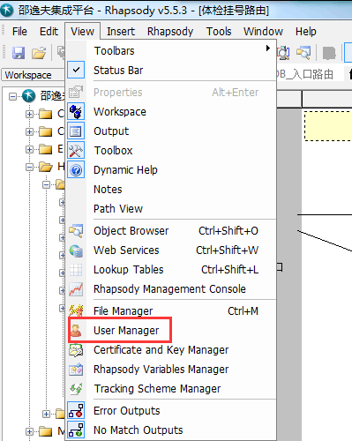
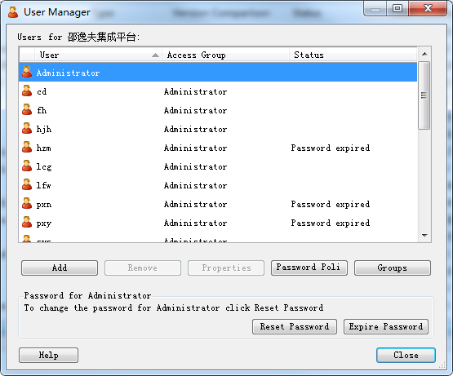
二、Rhapsody-IDE工具介绍 08. 全局管理介绍（用户管理、文件管理、路由及通信点管理） 用户管理：菜单→view→User Manager
Notes:
用户管理：菜单→view→User Manager 文件管理：菜单→view→File Manager 路由及通信点管理：菜单→view→Object Browser

Slide 48
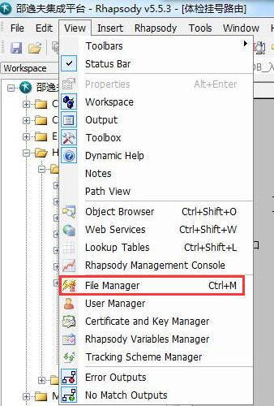
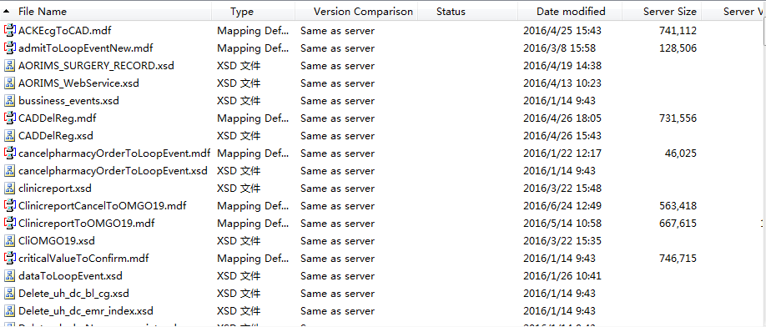
二、Rhapsody-IDE工具介绍 08. 全局管理介绍（用户管理、文件管理、路由及通信点管理） 文件管理：菜单→view→File Manager
Notes:
用户管理：菜单→view→User Manager 文件管理：菜单→view→File Manager 路由及通信点管理：菜单→view→Object Browser

Slide 49
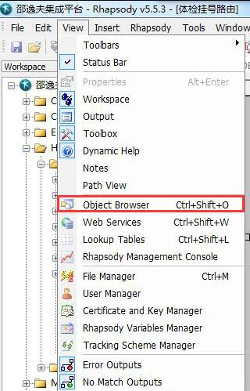
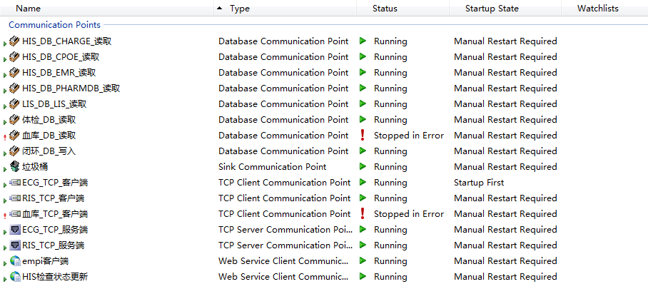
二、Rhapsody-IDE工具介绍 08. 全局管理介绍（用户管理、文件管理、路由及通信点管理） 路由及通信点管理：菜单→view→Object Browser
Notes:
用户管理：菜单→view→User Manager 文件管理：菜单→view→File Manager 路由及通信点管理：菜单→view→Object Browser

Slide 50

二、Rhapsody-IDE工具介绍 08. 全局管理介绍（用户管理、文件管理、路由及通信点管理） 用户管理：菜单→view→User Manager 用于添加删除或更改用户权限及 密码等操作。

Slide 51
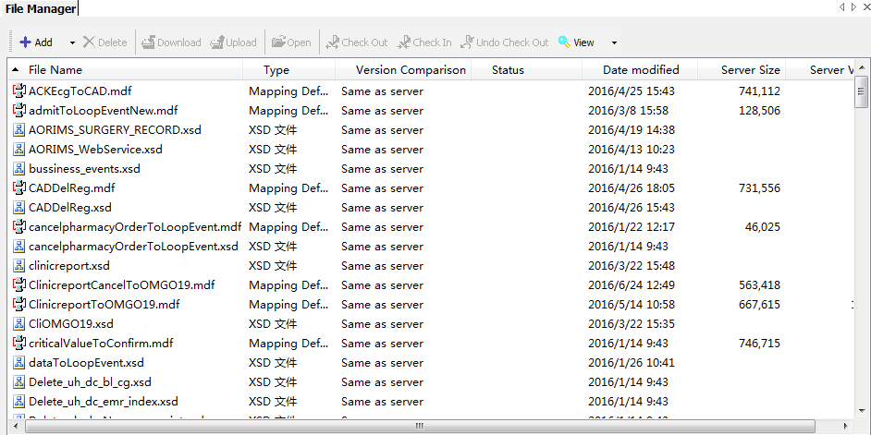
二、Rhapsody-IDE工具介绍 08. 全局管理介绍（用户管理、文件管理、路由及通信点管理） 文件管理：菜单→view→File Manager 文件管理系统，用于管理项目中用到的XSD文件及MDF文件。

Slide 52
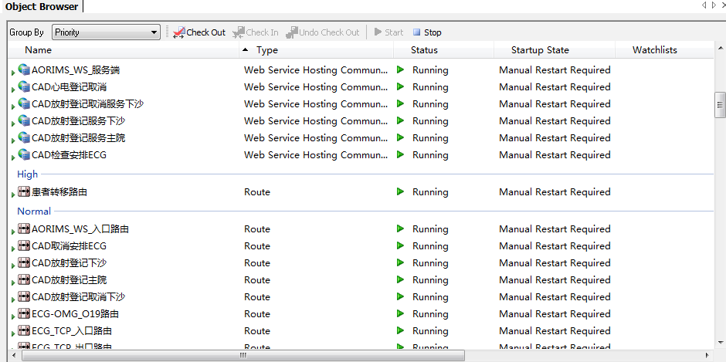
二、Rhapsody-IDE工具介绍 08. 全局管理介绍（用户管理、文件管理、路由及通信点管理） 路由及通信点管理：菜单→view→Object Browser 路由及通信点管理用于查看所有项目应用到的路由及通信点，并可以跟踪检查其运行状态、是否处于锁定等状态。

Slide 53
二、Rhapsody-IDE工具介绍 09. 服务同步机制介绍 Check Out：检出 修改锁定路由或通信点，独占模式，其他人员无法编辑访问。 Check In：提交 将修改过的路由或通信点提交到服务器，已应用修改设置。 Undo Check Out：回滚检出内容 取消修改内容回滚到修改前/不提交修改。

Slide 54
二、Rhapsody-IDE工具介绍 10. 通信点、路由状态及操作介绍 stoped 停止状态 stoped in Error 因错停止状态 running 运行状态 操作： 启动： 停止：

Slide 55
二、Rhapsody-IDE工具介绍 11. 全局变量定义介绍 Rhapsody Variables Manager：环境变量管理器 Lookup Tables：符合字典 Properties：动态变量

Slide 56
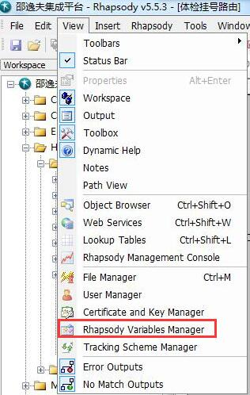
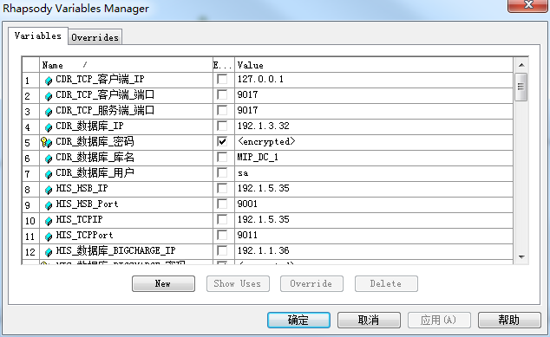
二、Rhapsody-IDE工具介绍 11. 全局变量定义介绍 Rhapsody Variables Manager：环境变量管理器

Slide 57
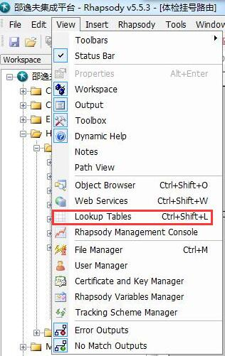

二、Rhapsody-IDE工具介绍 11. 全局变量定义介绍 Lookup Tables：符合字典

Slide 58

二、Rhapsody-IDE工具介绍 11. 全局变量定义介绍 Properties：动态变量

Slide 59


三、Rhapsody-控制台介绍 01. 控制台使用介绍 控制台是Rhapsody的客户端界面，用于跟踪消息，监控平台。 进入控制台： 登录：

Slide 60

三、Rhapsody-控制台介绍 02. 控制台主要菜单介绍 监控菜单： Engine Monitor：监控引擎 Communication Points：通信点 Routes：路由 Web Services：webservice System Monitor：系统监控 Error Queue：错误队列

Slide 61

三、Rhapsody-控制台介绍 02. 控制台主要菜单介绍 Find Messages 消息查找菜单 Input Search 输入消息查找 Output Search 输出消息查找 Route Search 路由查找 Saved Searches 已保存中查找 Recent Results 近期结果集查找

Slide 62

三、Rhapsody-控制台介绍 02. 控制台主要菜单介绍 监控菜单：Engine Monitor：监控引擎

Slide 63

三、Rhapsody-控制台介绍 02. 控制台主要菜单介绍 监控菜单：Communication Points：通信点

Slide 64

三、Rhapsody-控制台介绍 02. 控制台主要菜单介绍 监控菜单：Routes：路由

Slide 65

三、Rhapsody-控制台介绍 02. 控制台主要菜单介绍 监控菜单：Web Services：webservice

Slide 66

三、Rhapsody-控制台介绍 02. 控制台主要菜单介绍 监控菜单：System Monitor：系统监控

Slide 67

三、Rhapsody-控制台介绍 02. 控制台主要菜单介绍 监控菜单：System Monitor：系统监控

Slide 68

三、Rhapsody-控制台介绍 02. 控制台主要菜单介绍 监控菜单：Error Queue：错误队列 当集成平台处理消息发生错误时，会将出错消息放入错误队列，以供日后处理。

Slide 69

三、Rhapsody-控制台介绍 02. 控制台主要菜单介绍 查询消息：Input Search 输入查询 可根据时间段、通信点进行输入关键字搜索

Slide 70

三、Rhapsody-控制台介绍 02. 控制台主要菜单介绍 查询消息：Output Search 输出查询 可根据时间段、发送、接收通信点进行输入关键字搜索

Slide 71

三、Rhapsody-控制台介绍 02. 控制台主要菜单介绍 查询消息：Route Search 路由查询 可根据时间段、路由进行输入关键字搜索

Slide 72

三、Rhapsody-控制台介绍 03. 通信点、路由及消息跟踪介绍 1、通过控制台Communication Points或Routes来查看通讯点击路由。（通讯点）

Slide 73

三、Rhapsody-控制台介绍 03. 通信点、路由及消息跟踪介绍 1、通过控制台Communication Points或Routes来查看通讯点击路由。（路由）

Slide 74

三、Rhapsody-控制台介绍 03. 通信点、路由及消息跟踪介绍 2、选中需要跟踪的通信点或路由 （通讯点）

Slide 75

三、Rhapsody-控制台介绍 03. 通信点、路由及消息跟踪介绍 2、选中需要跟踪的通信点或路由 （路由）

Slide 76

三、Rhapsody-控制台介绍 03. 通信点、路由及消息跟踪介绍 3、查看通信点内容

Slide 77

三、Rhapsody-控制台介绍 03. 通信点、路由及消息跟踪介绍 3、查看通信点内消息内容

Slide 78

三、Rhapsody-控制台介绍 03. 通信点、路由及消息跟踪介绍 3、查看通信点内消息内容

Slide 79
三、Rhapsody-控制台介绍 03. 通信点、路由及消息跟踪介绍 3、查看通信点内消息内容

Slide 80

三、Rhapsody-控制台介绍 04. 监控器介绍 吞吐量、可用磁盘空间、堆栈内存使用情况

Slide 81

三、Rhapsody-控制台介绍 05. 错误队列介绍 可根据条件进行精细查询错误消息

Slide 82

三、Rhapsody-控制台介绍 06. 搜索器介绍 1、输入查询 根据条件基于输入通讯点进行查询

Slide 83

三、Rhapsody-控制台介绍 07. 日志、备份管理介绍

Slide 84

三、Rhapsody-控制台介绍 07. 日志、备份管理介绍 日志清理

Slide 85


三、Rhapsody-控制台介绍 08. 线程及系统日志介绍

Slide 86
三、Rhapsody-控制台介绍 08. 线程及系统日志介绍

Slide 87

四、集成平台运维介绍 01. 检查各通讯点、路由是否正常（应用状态） 1、通过通讯点链接查看各通讯点状态

Slide 88

四、集成平台运维介绍 01. 检查各通讯点、路由是否正常（应用状态） 2、通过路由链接查看各路由状态

Slide 89

四、集成平台运维介绍 02. 检查错误队列是否存在错误（应用状态）

Slide 90


四、集成平台运维介绍 03. 检查线程池运行是否正常（软件资源）

Slide 91


四、集成平台运维介绍 04. 系统运行情况检查（物理资源、日志审计）

Slide 92
四、集成平台运维介绍 05.数据日统计评估（数据完整性）

Slide 93
谢谢！

